Slide 1
PORTFOLIO
구태균
010.7559.2426
snrn2426@gmail.com

Slide 2
구성
1) [논문]
C++11 멀티스레드 프로그래밍을 위한
Lock-Free shared_ptr와 weak_ptr의 구현
2) MMORPG Prototype
3) Fruit Crush

Slide 3
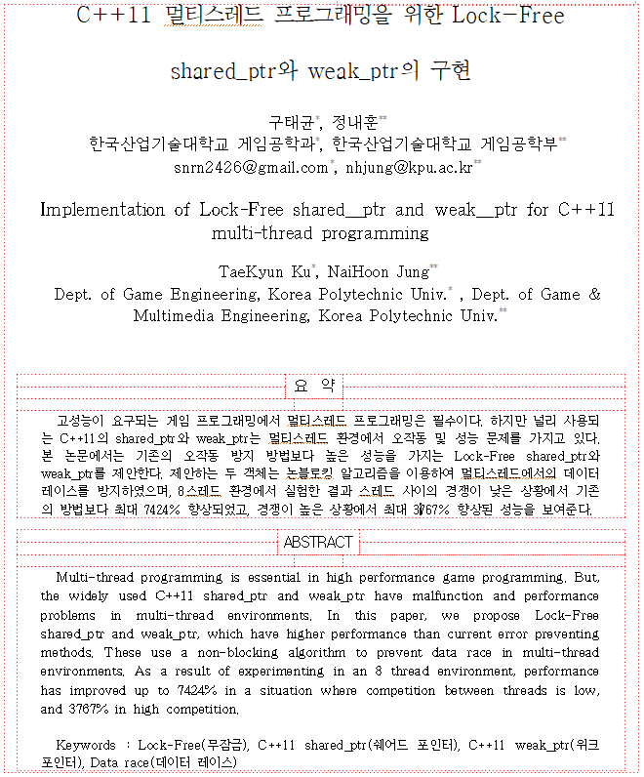
[논문]
C++11 멀티스레드 프로그래밍을 위한
Lock-Free shared_ptr와 weak_ptr의 구현
(*학회에 실린 논문으로 수정*)
학회 : 한국게임학회
구현 및 작성 기간 : 2019.12 ~ 2021.2
참여 인원 : 2명

Slide 4
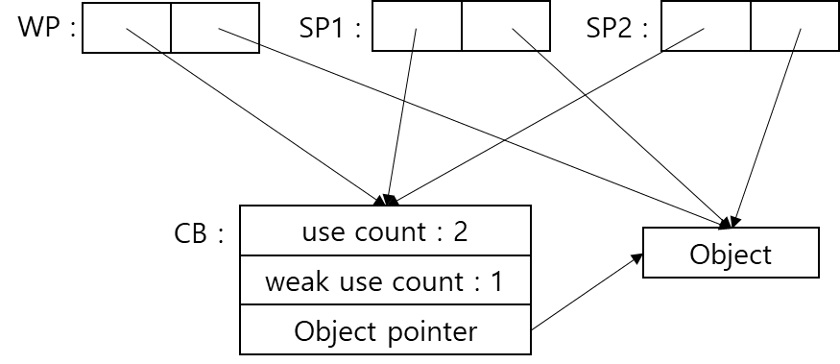
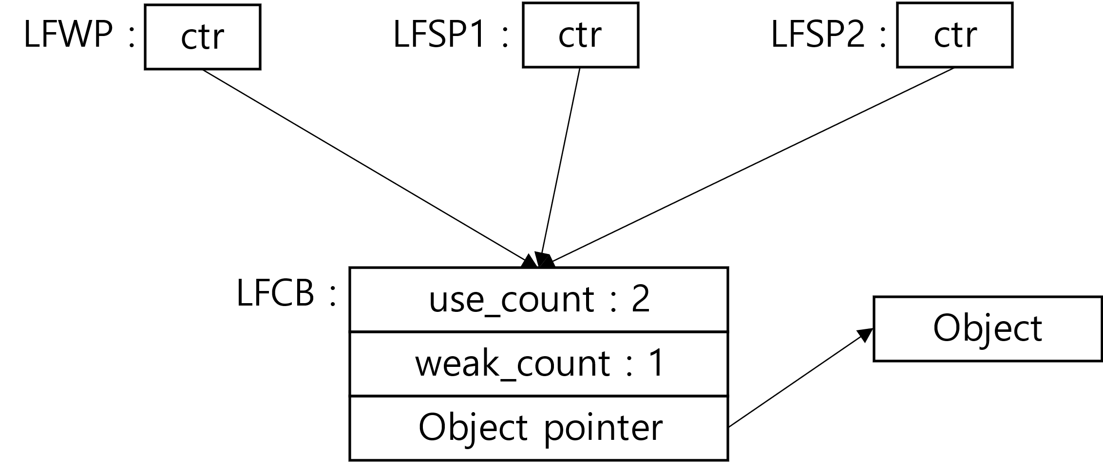
구조
[논문]
C++11 멀티스레드 프로그래밍을 위한
Lock-Free shared_ptr와 weak_ptr의 구현
C++11 shared_ptr & weak_ptr
Lock-Free shared_ptr & weak_ptr
기존의 C++11 shared_ptr(SP)와 weak_ptr(WP)는 두 개의 포인터를 가지며, 각각 원본 객체(Object)와 원본 객체의 카운터(수명)를 가진 control_block(CB)을 참조합니다. SP/WP를 멀티스레드에서 이용할 수 없는 이유는 SP/WP의 두 포인터가 원자적으로 수정되지 않기 때문입니다.
이를 해결하기 위해 Lock-Free shared_ptr(LFSP)와 weak_ptr(LFWP)는 Lock-Free control_block(LFCB)을 참조하는 한 개의 포인터(ctr)만을 가지며, LFCB를 통해서만 원본 객체에 접근할 수 있는 구조를 가집니다.

Slide 5
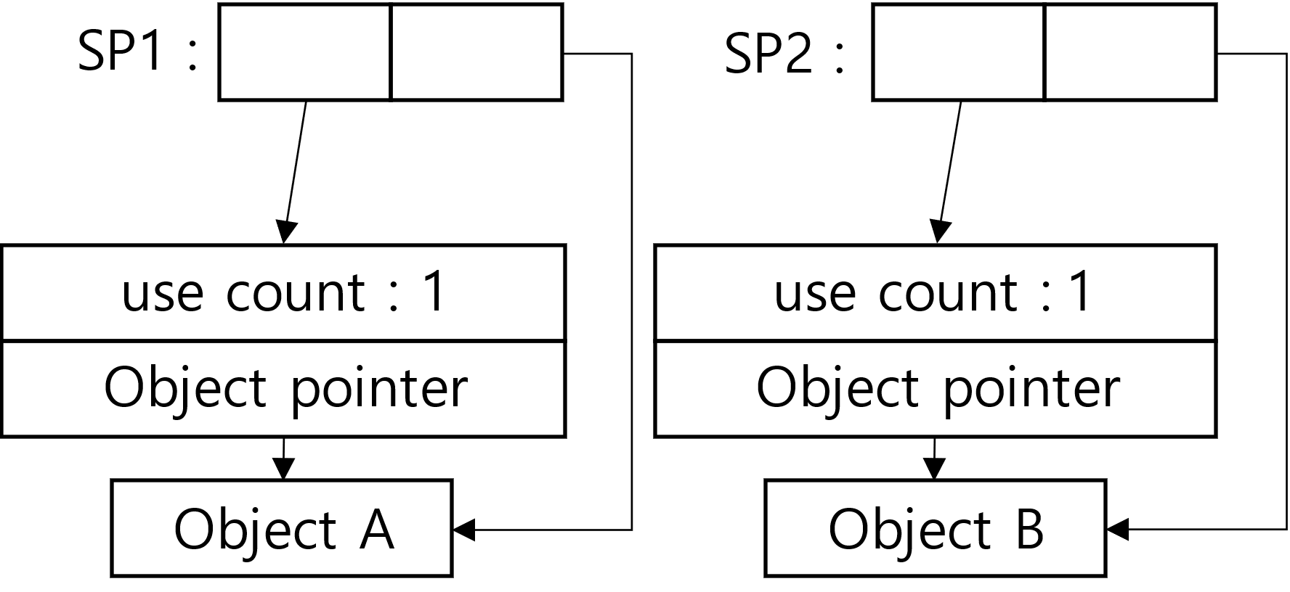
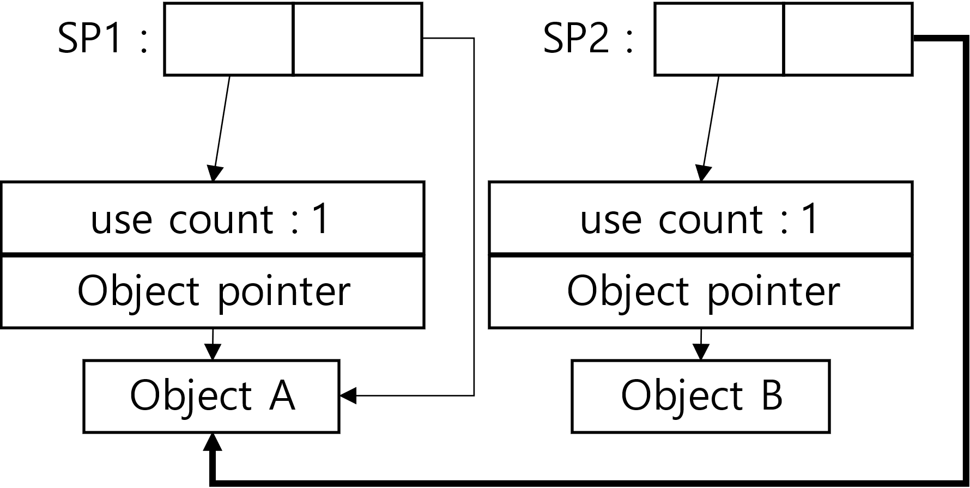
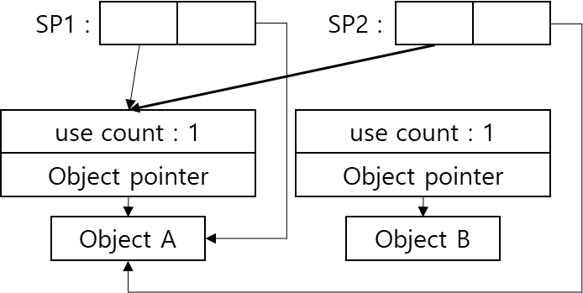
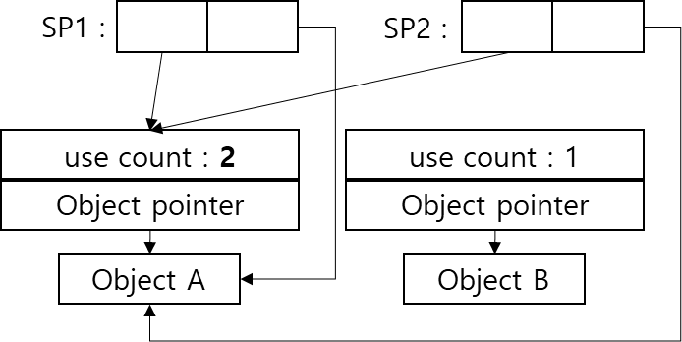
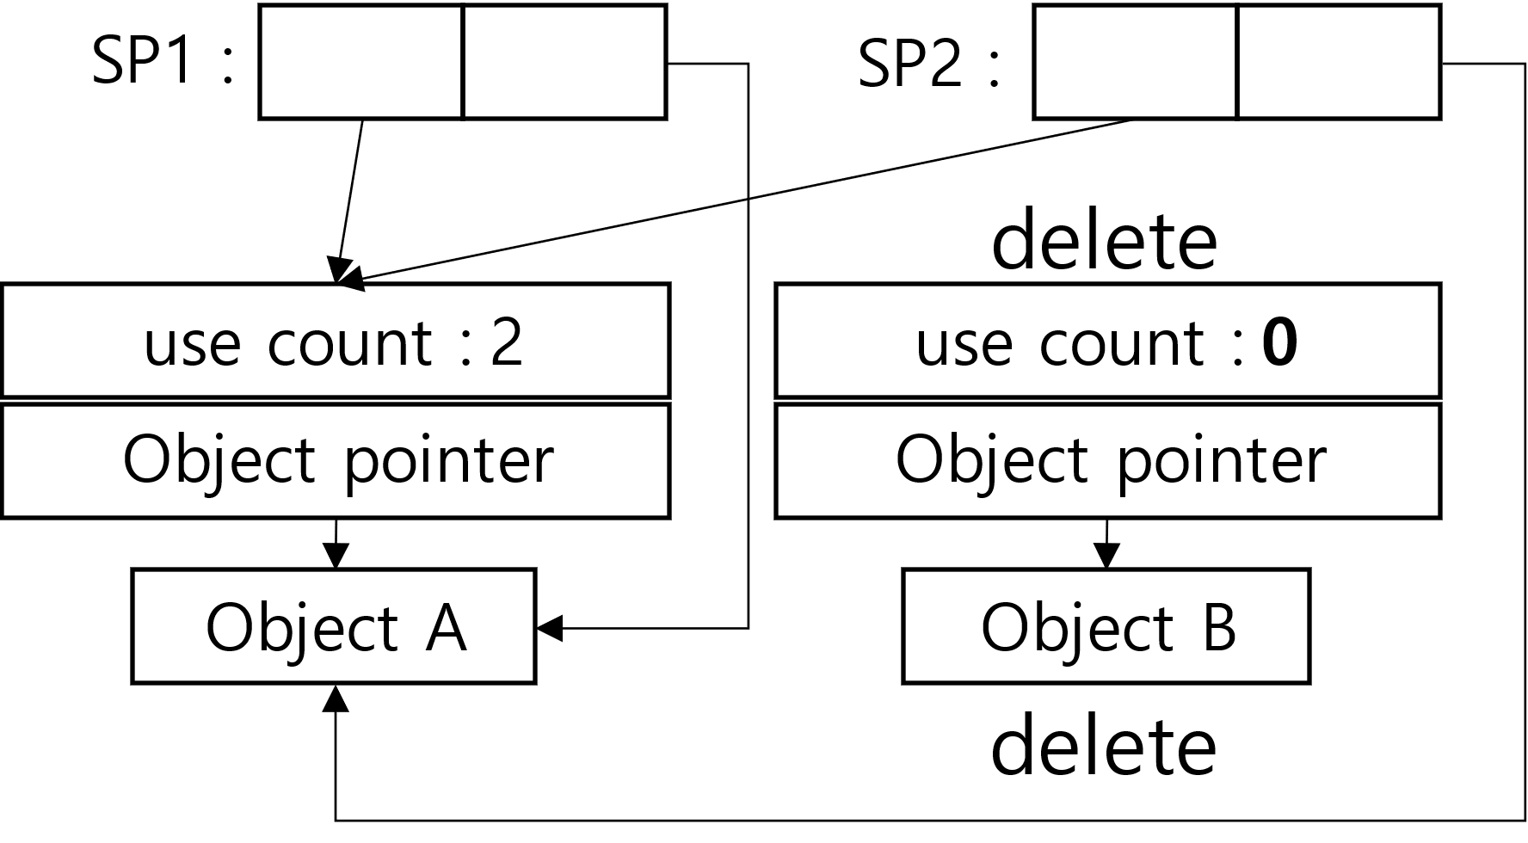
C++11 shared_ptr : 원본 객체 변경
[논문]
C++11 멀티스레드 프로그래밍을 위한
Lock-Free shared_ptr와 weak_ptr의 구현
SP와 WP는 원본 객체를 변경하기 위해서 원본 객체 포인터 수정 → CB 포인터 수정 → CB의 카운터 증가 → 이전 CB의 카운터 감소 → 메모리 해제 순서로 진행됩니다.
SP와 WP의 차이점은 이용하는 CB의 카운터(weak use count)와 메모리 해제의 대상이 다르다는 것입니다.

Slide 6
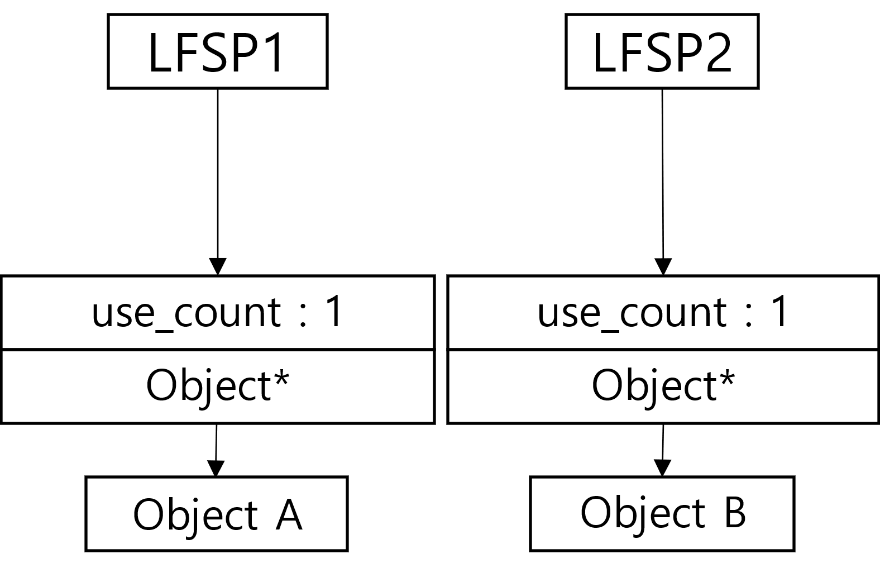
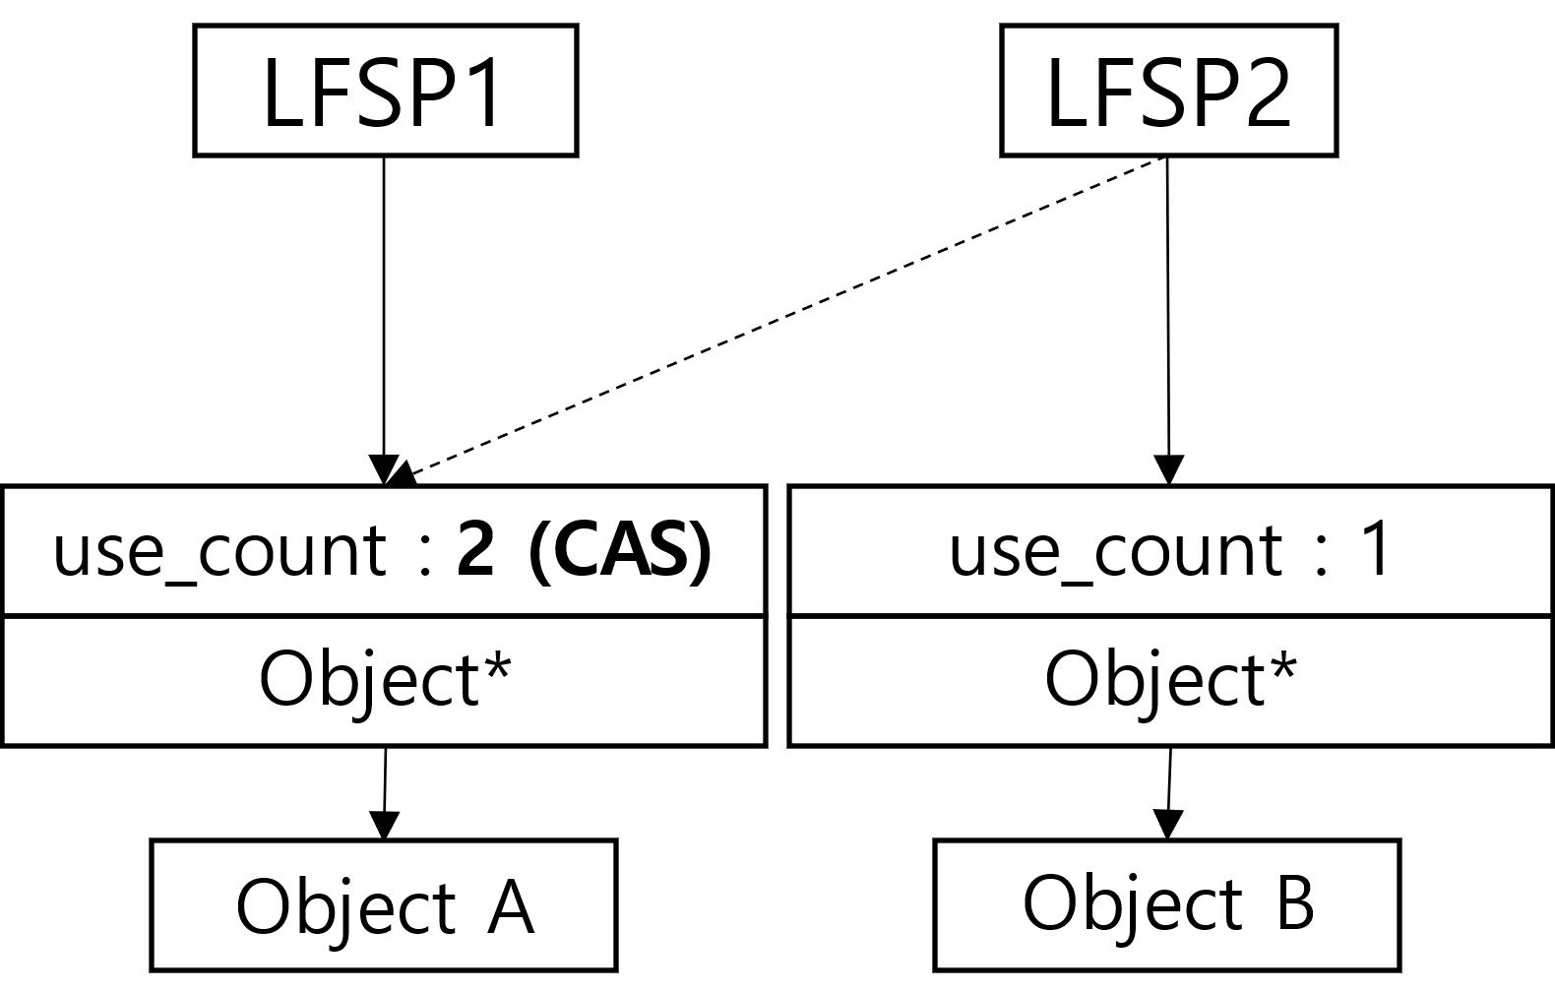
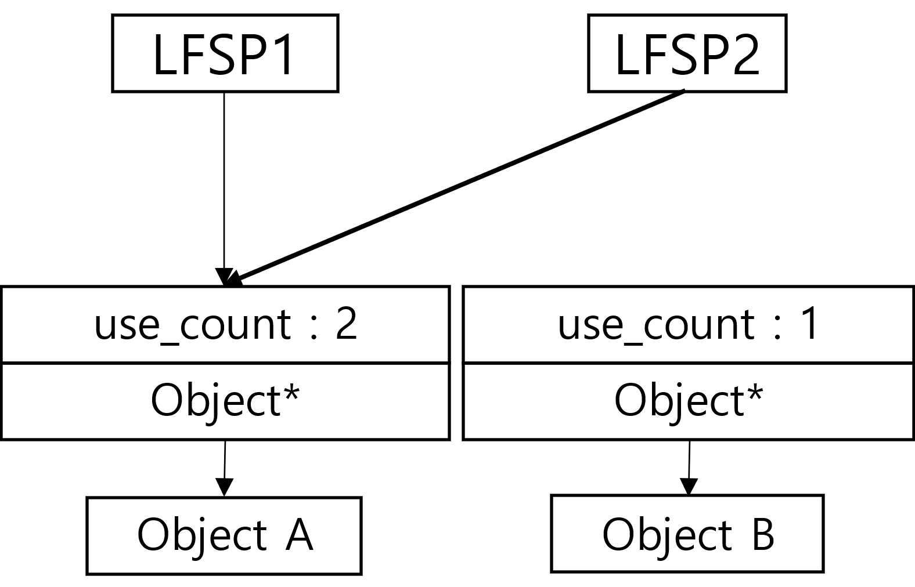
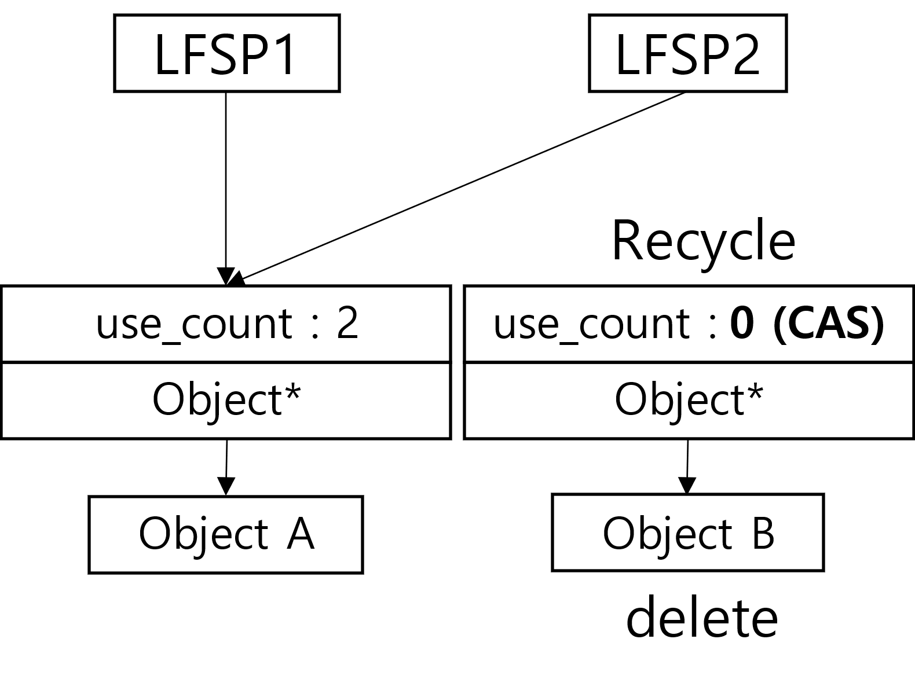
Lock-Free shared_ptr : 원본 객체 변경
[논문]
C++11 멀티스레드 프로그래밍을 위한
Lock-Free shared_ptr와 weak_ptr의 구현
LFCB를 가리키는 하나의 포인터만 가지는 LFSP는 수정할 LFCB의 카운터 증가 → LFCB 포인터 수정 → 이전 LFCB의 카운터 감소 → 메모리 해제 & LFCB 재사용 순서로 원본 객체를 변경합니다.
LFCB의 카운터는 항상 CAS를 이용해서만 수정되며, 1 이상인 경우에만 증가될 수 있습니다. 따라서 LFSP는 카운터가 0이 아닌 LFCB만을 이용/참조할 수 있습니다.
LFCB에서 중요한 점은 카운터가 0인 LFCB는 재사용된다는 점 입니다.

Slide 7
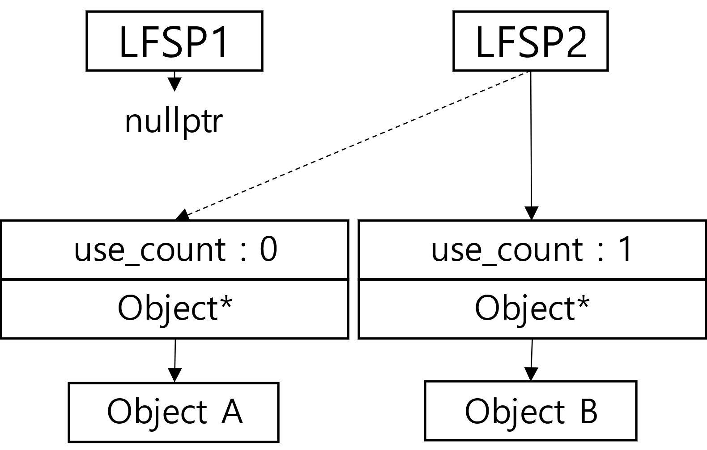
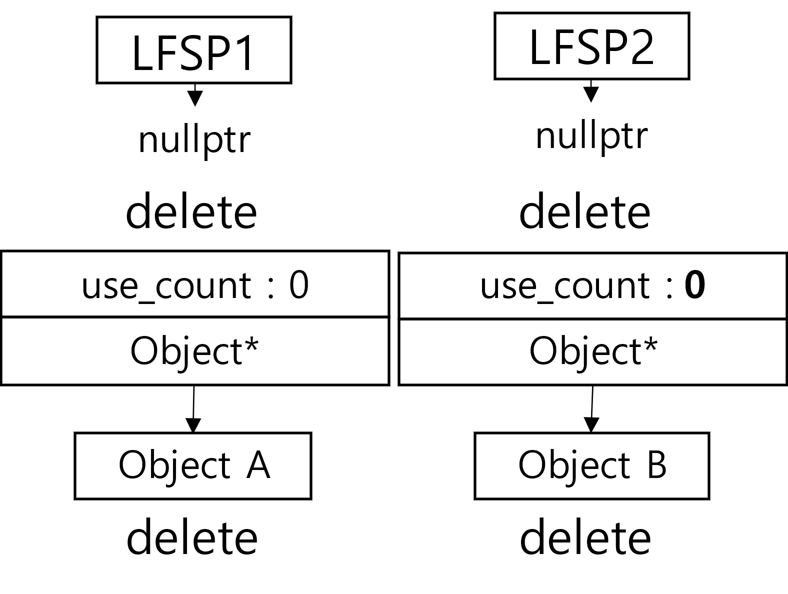
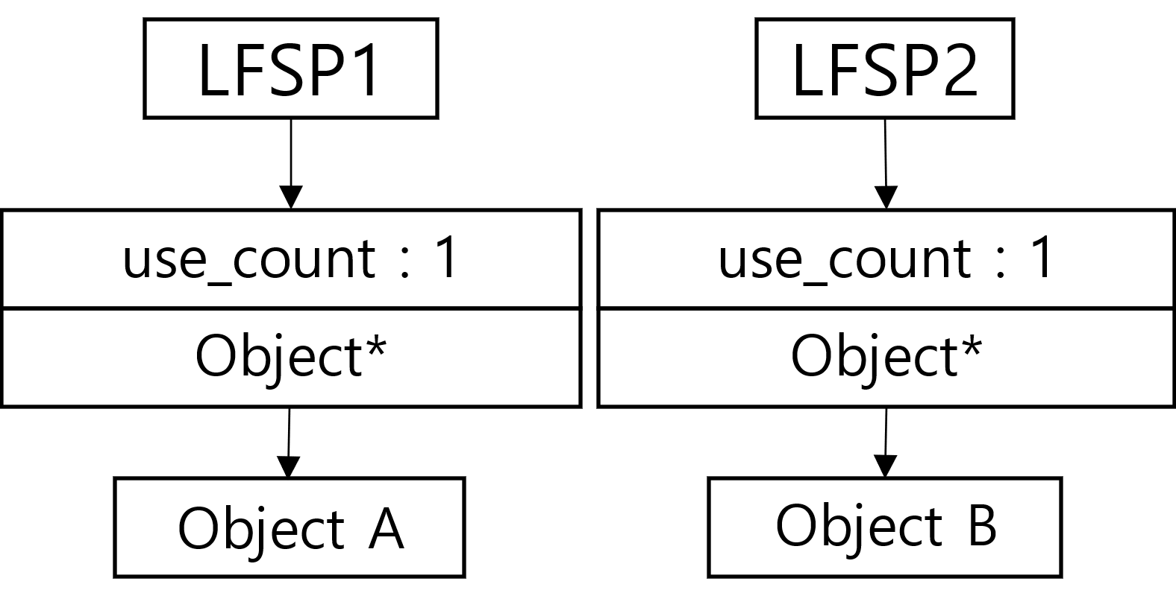
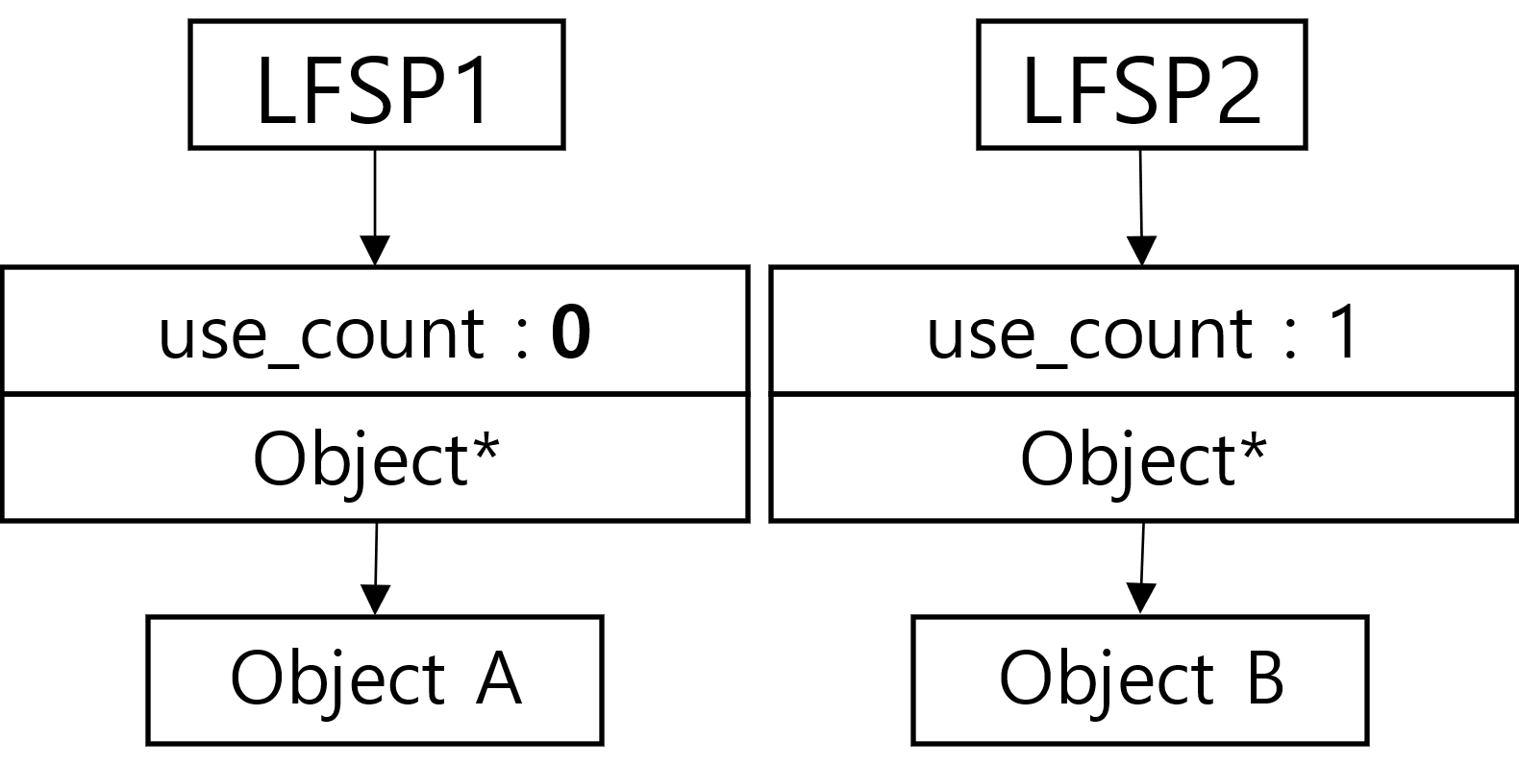
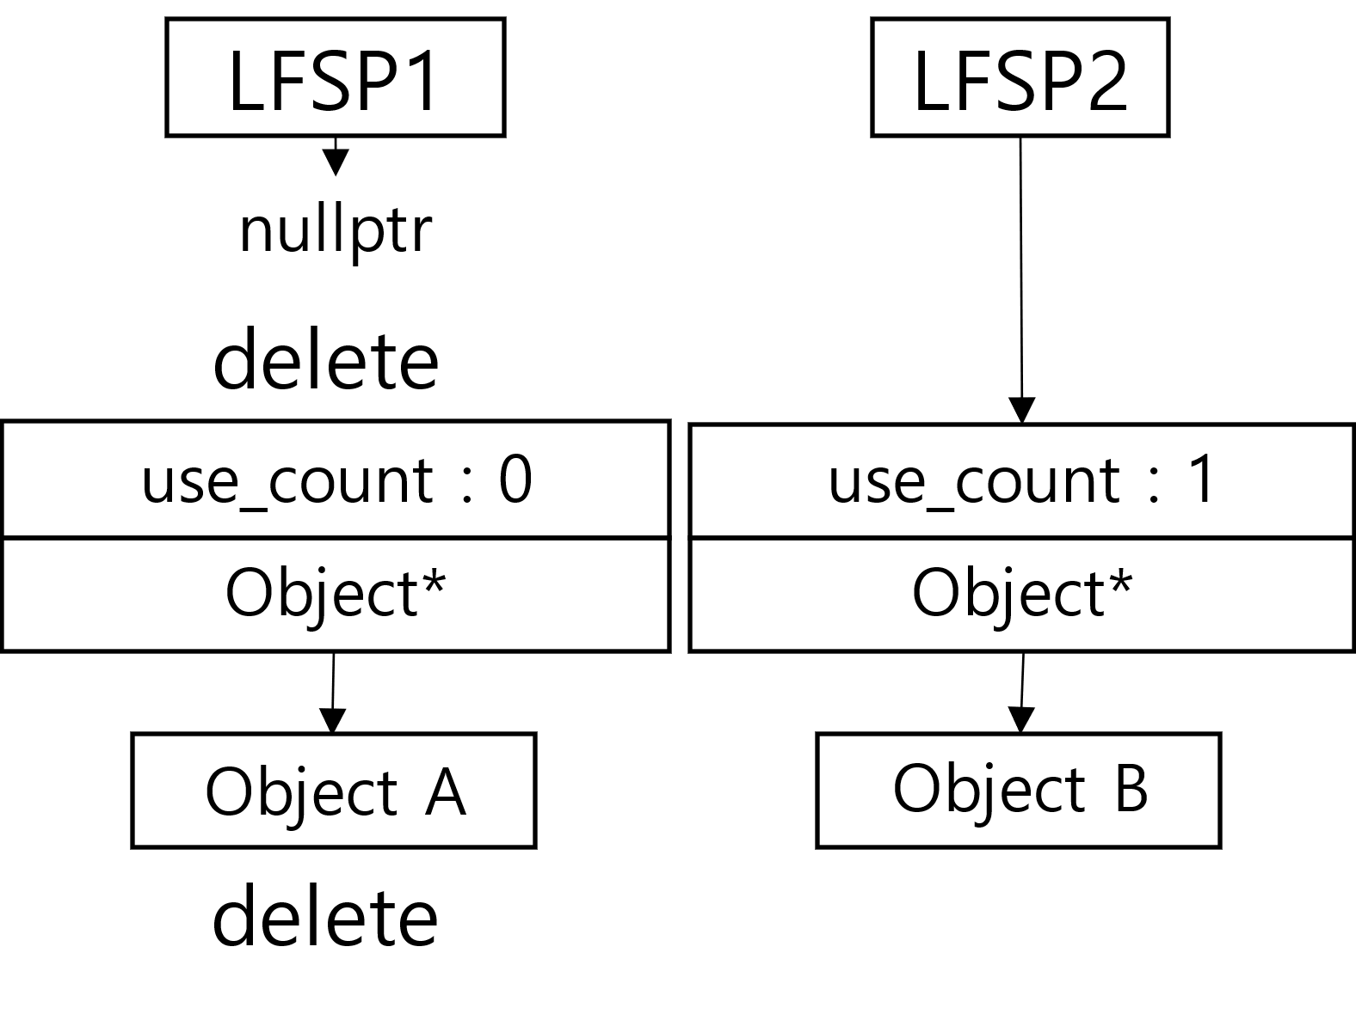
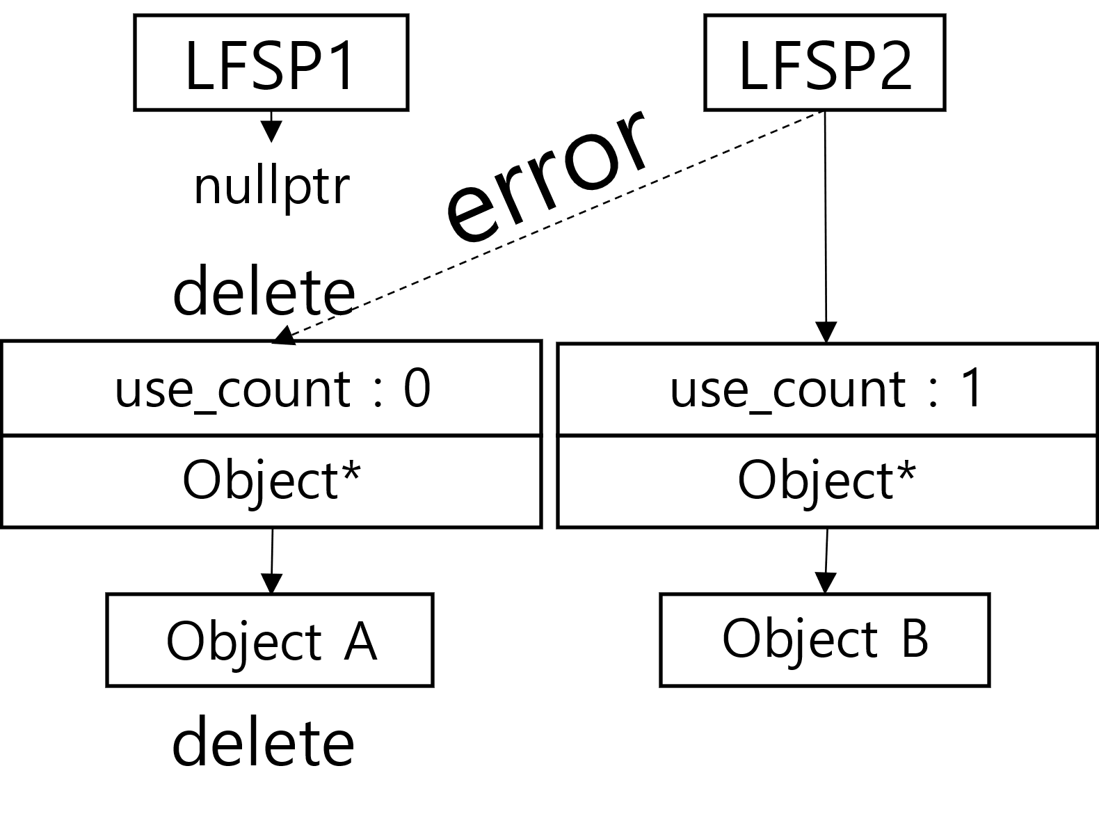
Lock-Free control_block 재사용
[논문]
C++11 멀티스레드 프로그래밍을 위한
Lock-Free shared_ptr와 weak_ptr의 구현
[1]
[2]
다음은 카운터가 0 인 LFCB를 해제할 때 발생할 수 있는 LFSP의 두가지의 상황을 보여줍니다.
상황[1]은 해제되지 않은 LFCB에 접근하는 정상적인 LFSP의 동작을 보여줍니다. 하지만 상황[2]와 같이 LFSP가 접근하기 전에 LFCB가 먼저 해제된 경우, LFSP는 해제된 LFCB에 접근하게 됩니다. LFSP의 이러한 동작을 방지하기 위해 LFCB를 재사용하게 되었고 재사용되는 LFCB는 Recycle Linked List를 이용해 관리하였습니다.

Slide 8
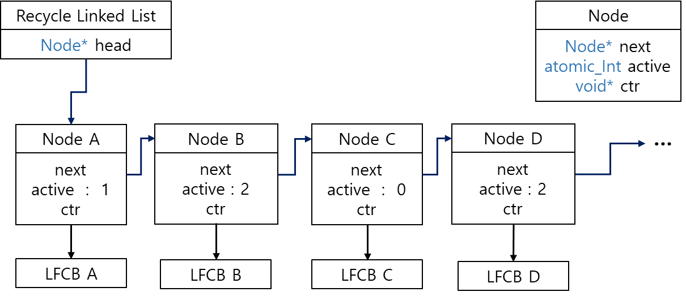
Recycle Linked List
[논문]
C++11 멀티스레드 프로그래밍을 위한
Lock-Free shared_ptr와 weak_ptr의 구현
Recycle Linked List(RLL)는 카운터가 0인 LFCB를 등록(Regist)하고 새로운 LFCB가 필요할 때 등록해둔 LFCB를 반환(Alloc)하는 연결리스트로 Hazard Pointer에서 영감을 받았습니다. RLL은 내부적으로 발생할 수 있는 메모리 누수 문제를 해결하기 위해 Hazard Pointer와 동일하게 리스트를 구성하는 노드를 재사용합니다.
또, LFSP/LFWP의 Lock-Free 동작을 위해 RLL의 동작도 Lock-Free 알고리즘으로 구현하였습니다.
RLL을 구성하는 노드는 리스트를 연결하는 next 포인터, 노드의 상태를 나타내는 active, 재사용할 LFCB를 참조하는 ctr 포인터를 가집니다. 여기서 active는 0,1,2의 값을 가질수 있으며, 각각 재사용 가능(활성), 재사용불가(비활성), 수정 상태를 의미합니다.

Slide 9
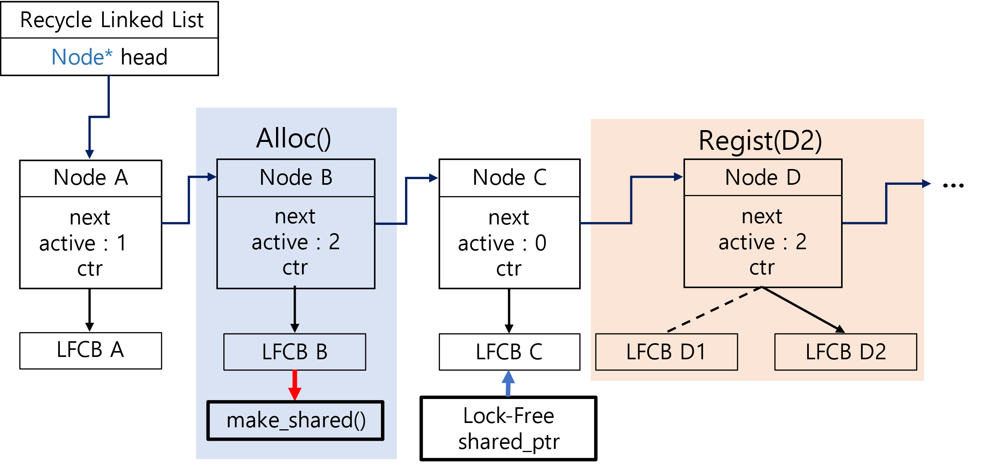
Recycle Linked List : 동작
[논문]
C++11 멀티스레드 프로그래밍을 위한
Lock-Free shared_ptr와 weak_ptr의 구현
Node A(활성 노드)는 재사용 가능한 LFCB를 참조하고 Node C(비활성 노드)는 이미 재사용된(재사용 불가능한) LFCB를 참조하며, Node B와 Node D(수정 노드)는 Alloc()/Regist()에서 사용 중인 노드입니다.
수정 노드는 Alloc()과 Regist()를 실행 중인 스레드에서만 이용될 수 있으며, 이외의 다른 스레드에서는 이용하지 못한다는 특징을 가집니다.

Slide 10
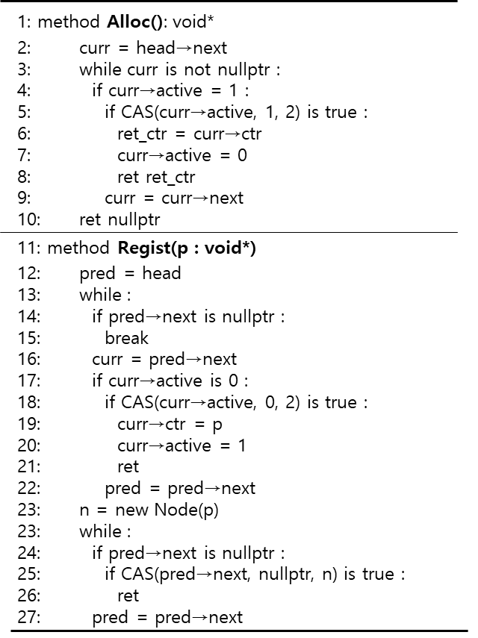
Recycle Linked List : 구현
[논문]
C++11 멀티스레드 프로그래밍을 위한
Lock-Free shared_ptr와 weak_ptr의 구현
Alloc()은 연결리스트에 등록된 LFCB를 반환하거나, 등록된 LFCB가 없는 경우 nullptr를 반환하는 함수입니다.
등록된 LFCB를 반환하기 위해 활성 노드를 검색(4,9)하여 수정 노드로 수정(5)하며, 노드에 등록된 LFCB를 안전하게 반환(6,8)합니다. 또, 노드의 재사용을 위해 해당 노드를 비활성 노드로 변경(7)합니다.
Regist()는 연결리스트에 LFCB를 등록하는 함수입니다.
LFCB를 등록하기 위해 비활성 노드를 검색(16,17,22)하여 수정 노드로 변경(18)하며, 노드에 LFCB를 등록(19)한 후 활성 노드로 변경(20)합니다.
연결리스트를 순회하며 비활성 노드를 검색하지 못한 경우(14,15), LFCB를 등록한 새로운 노드를 생성(23)하고 연결리스트의 말단(24,27)에 CAS를 이용하여 삽입(25)합니다.

Slide 11
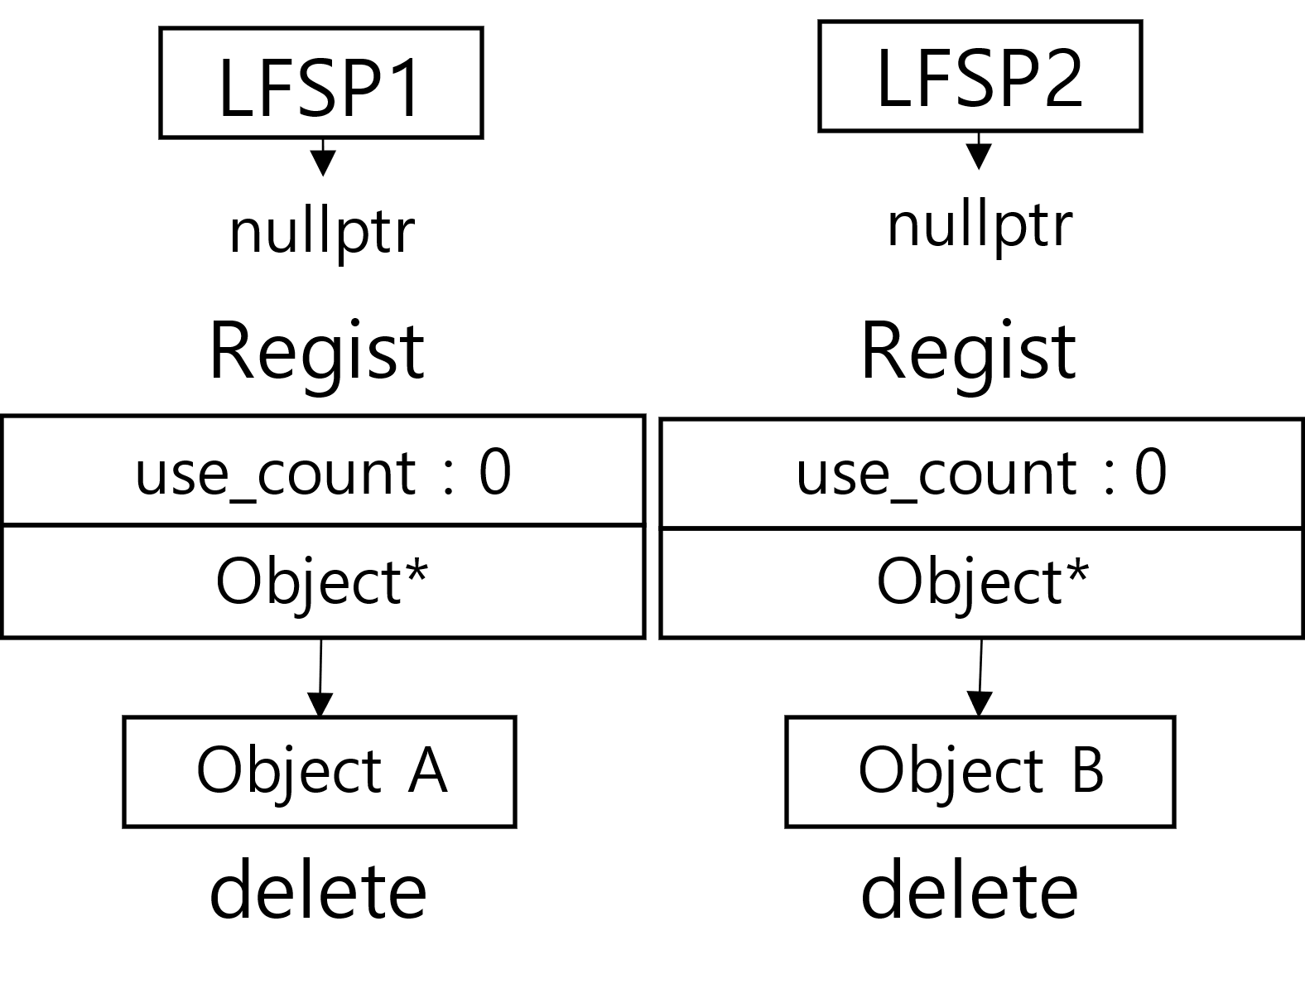
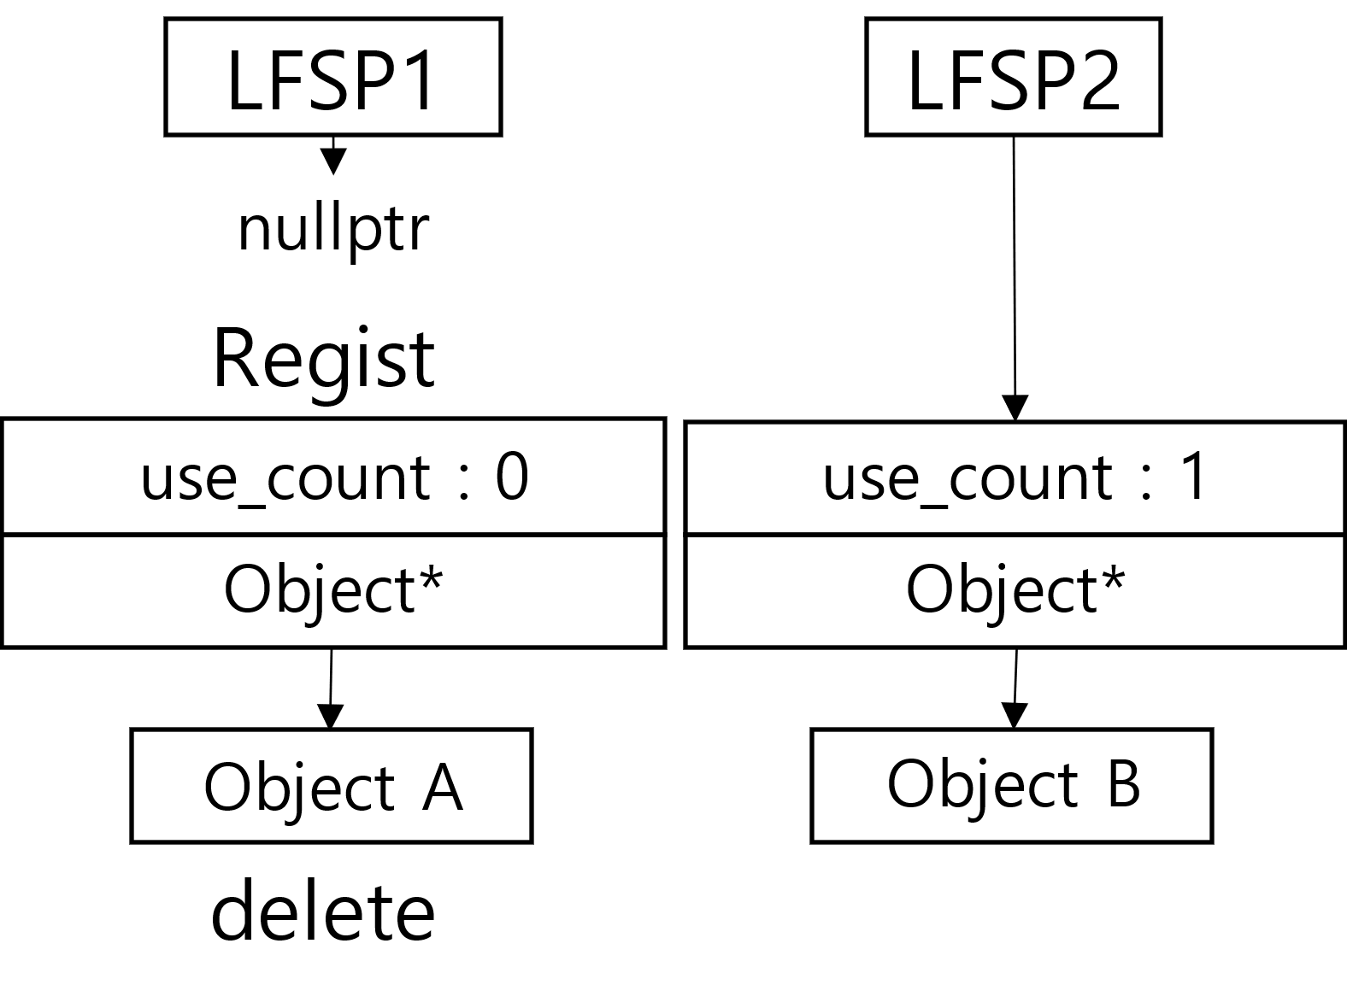
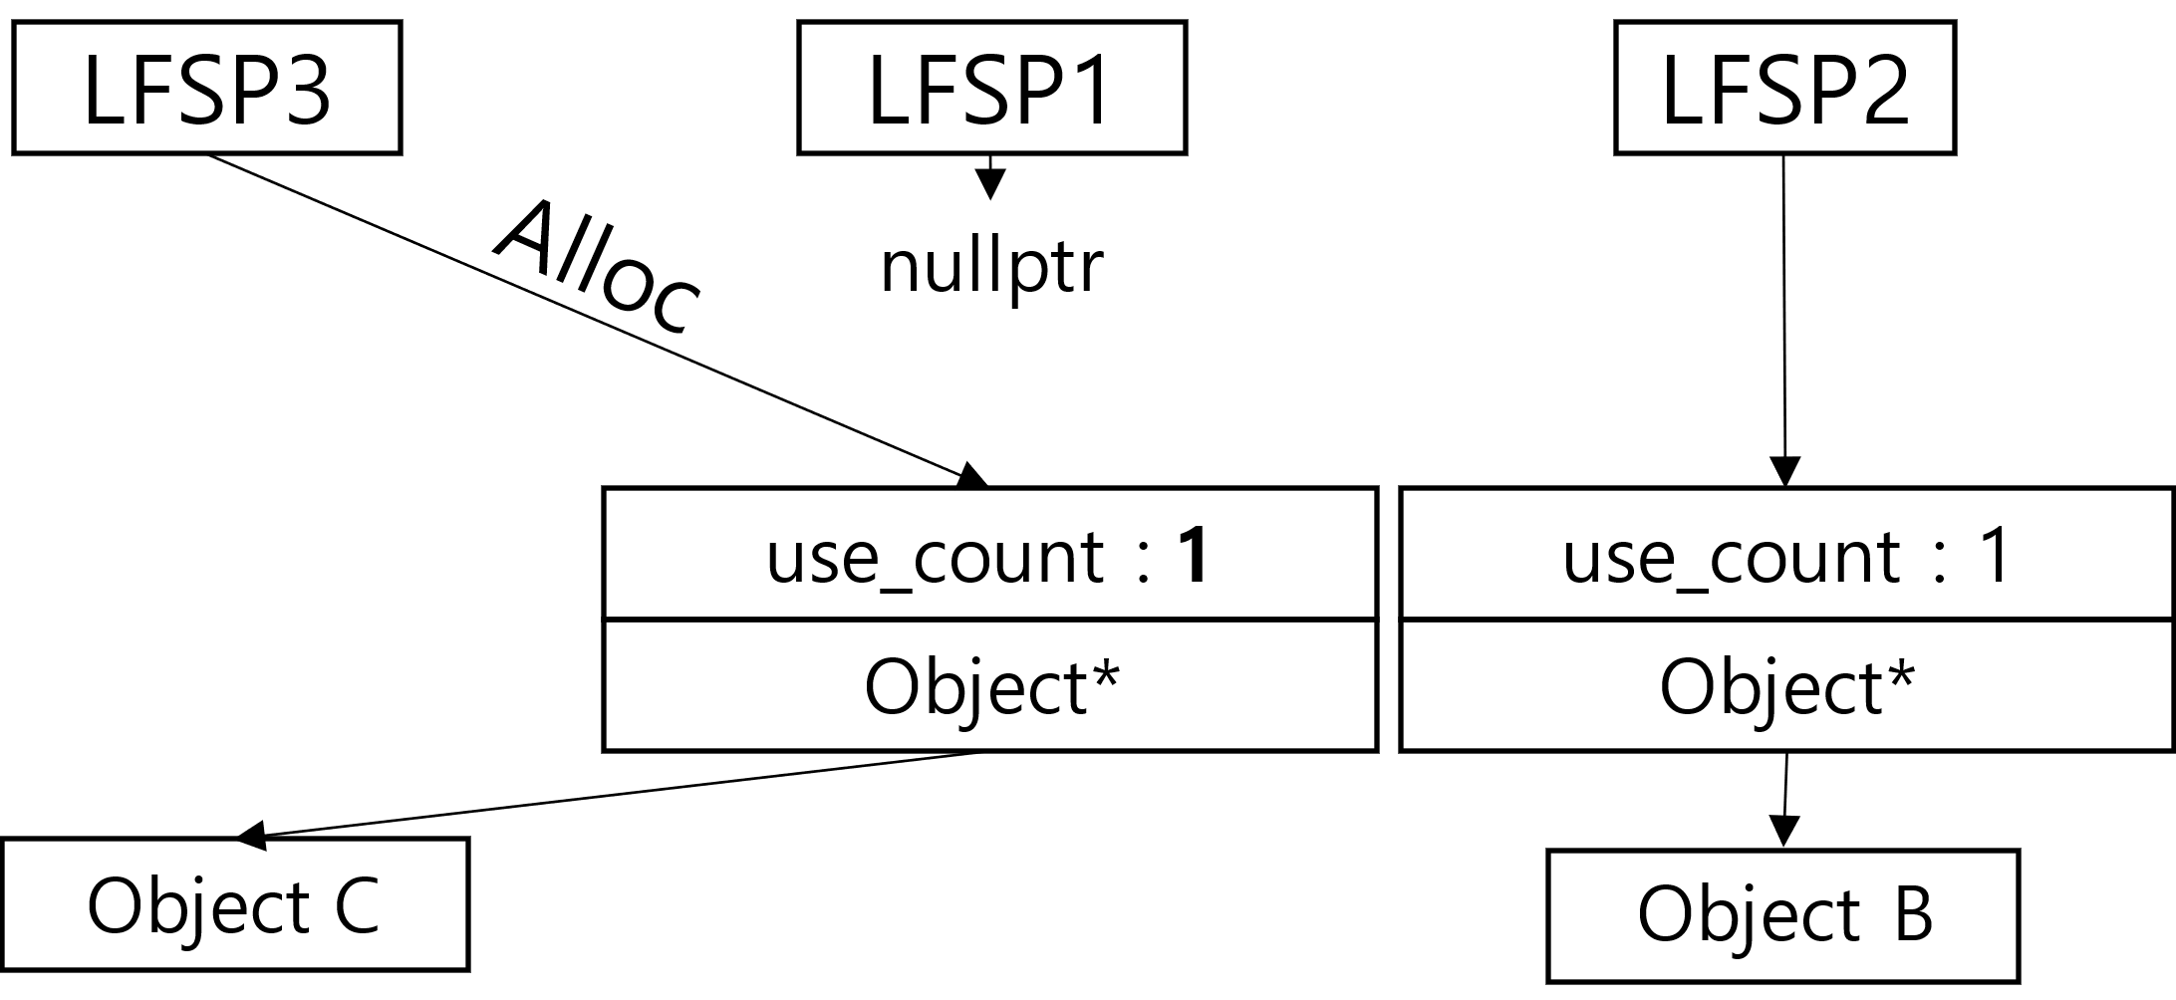
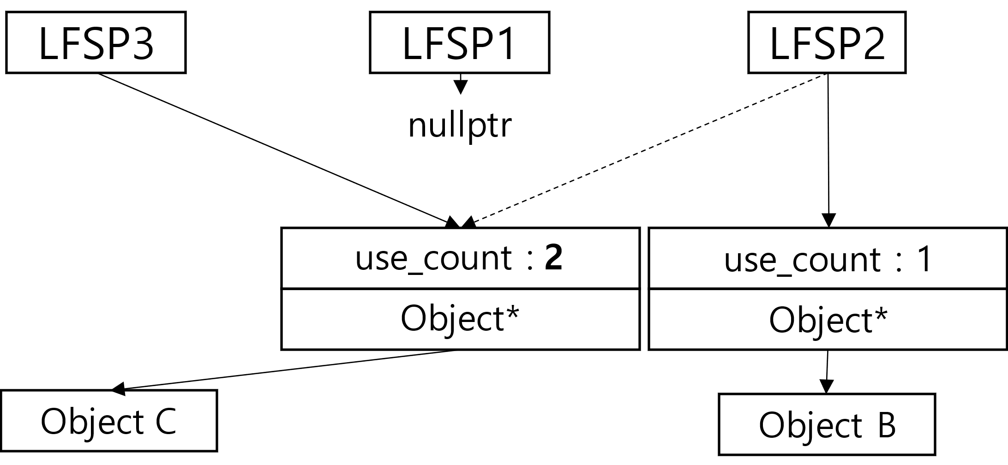
Lock-Free control_block 재사용 문제점
[논문]
C++11 멀티스레드 프로그래밍을 위한
Lock-Free shared_ptr와 weak_ptr의 구현
[1]
[2]
다음은 재사용된 LFCB를 이용할 수 있을 때 발생할 수 있는 LFSP의 두가지의 상황을 보여줍니다.
상황[1]은 재사용되지 않은(의도된) LFCB에 접근하는 LFSP2의 동작을 보여줍니다. 하지만 상황[2]와 같이 LFSP2가 접근하기 전에 LFCB가 재사용된 경우, LFSP2는 재사용된(의도되지 않는) LFCB에 접근하며, LFSP1과 관련없는 LFCB를 참조하게 됩니다. 상황[2]와 같은 LFSP2의 오동작을 방지하기 위해 LFSP는 LFCB의 카운터를 증가시킨 이후, LFCB의 유효성을 검사합니다.

Slide 12
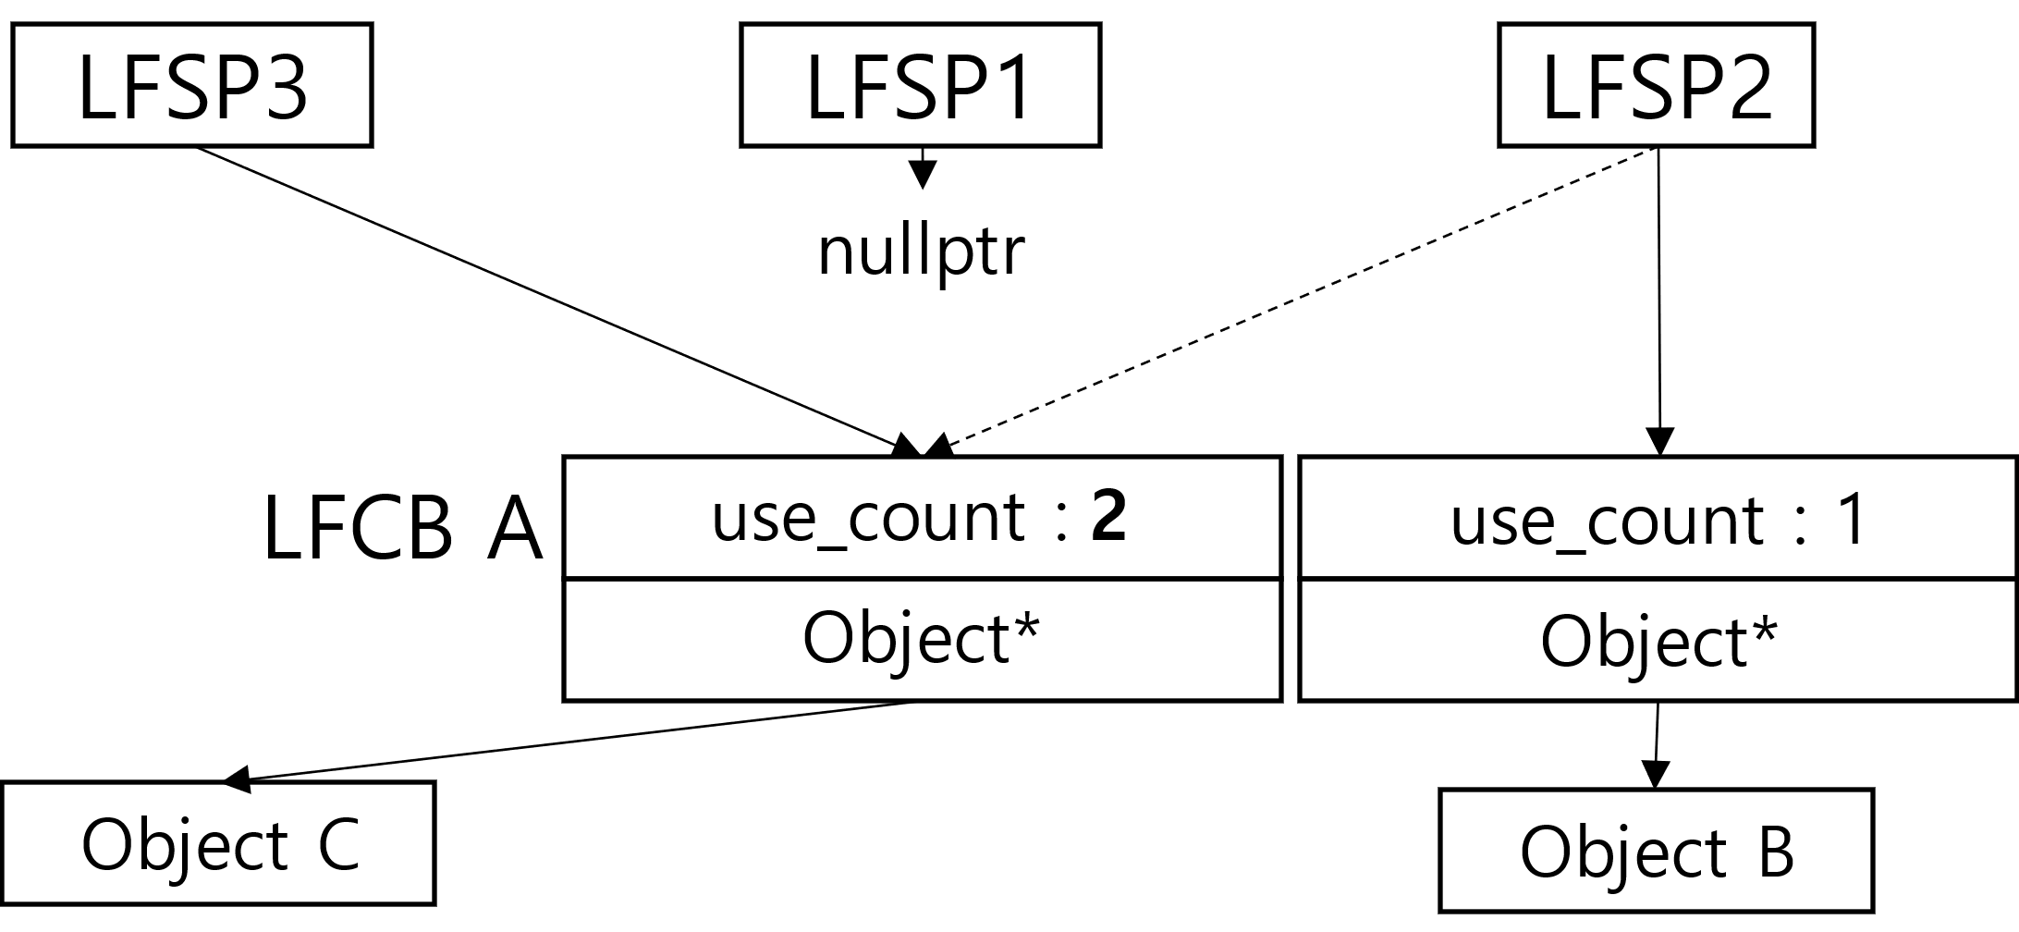
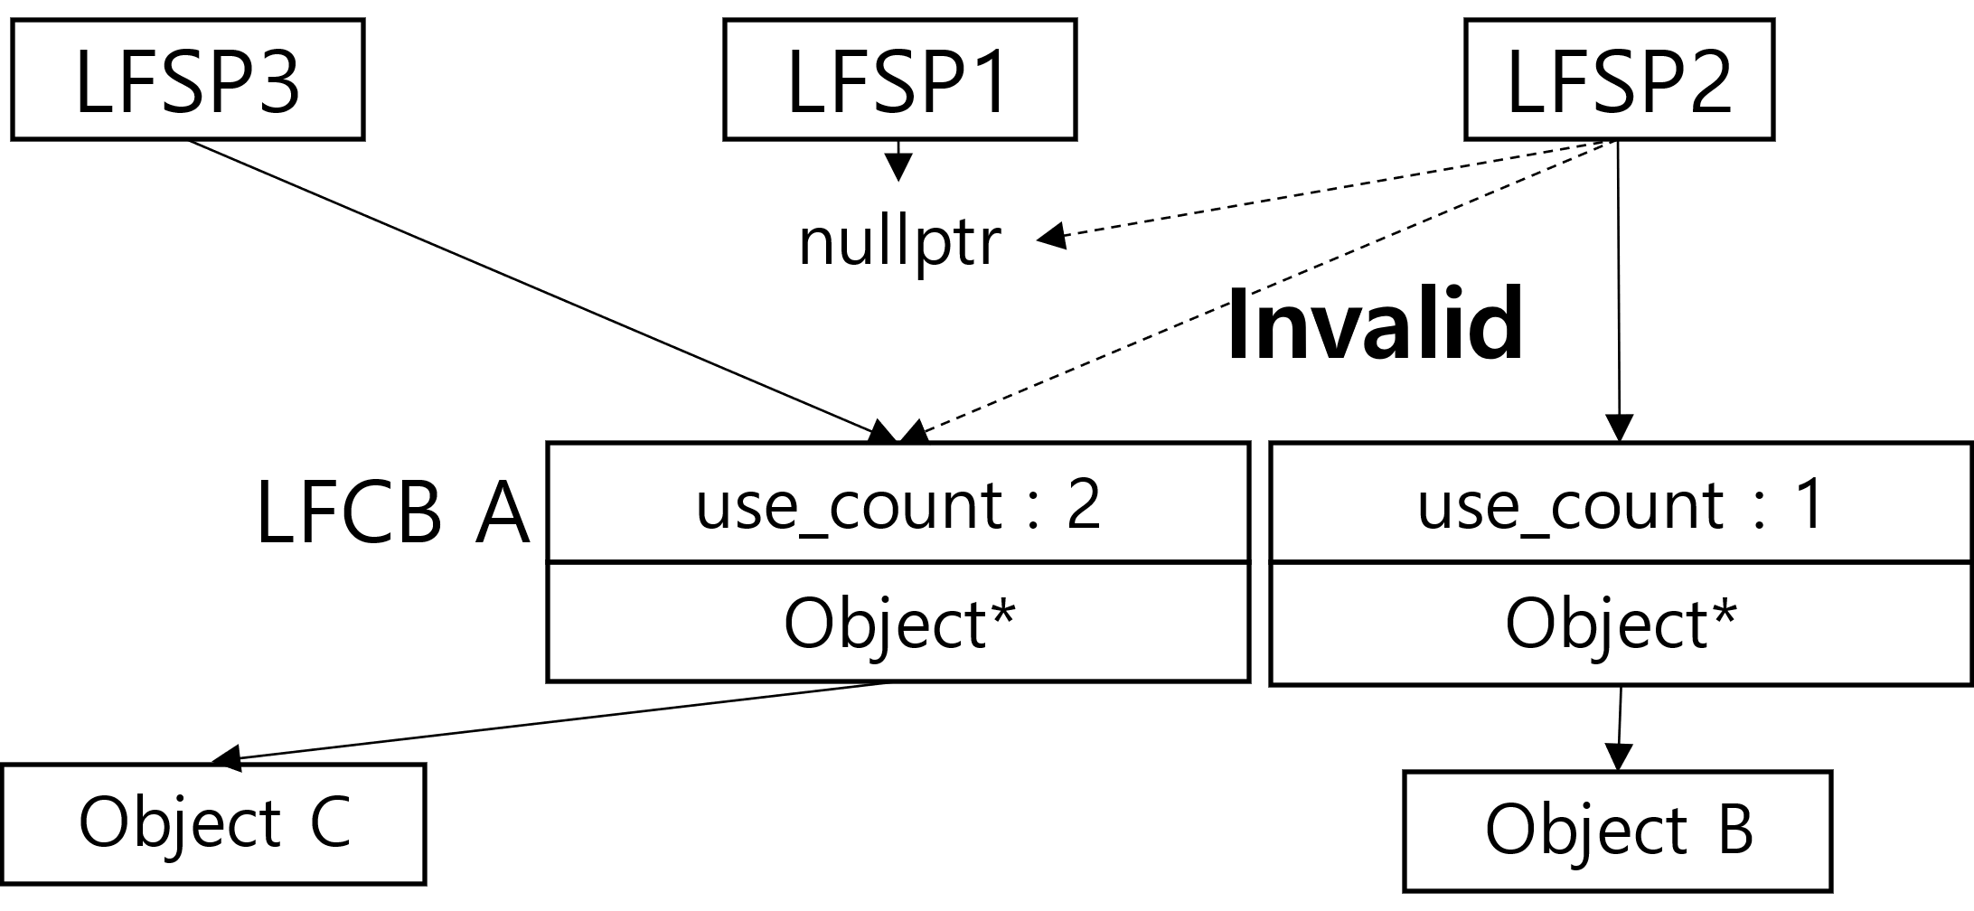
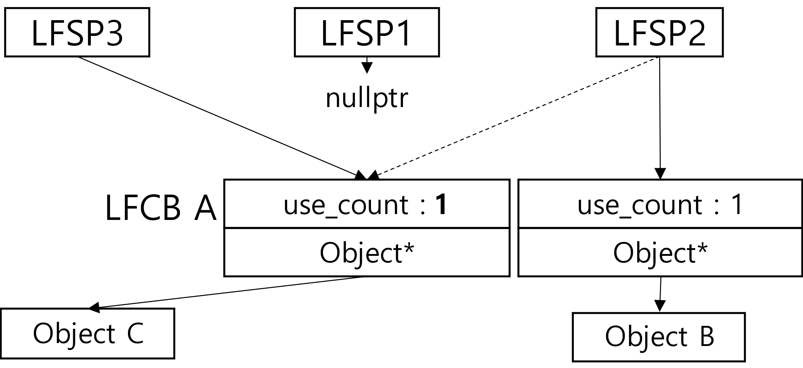
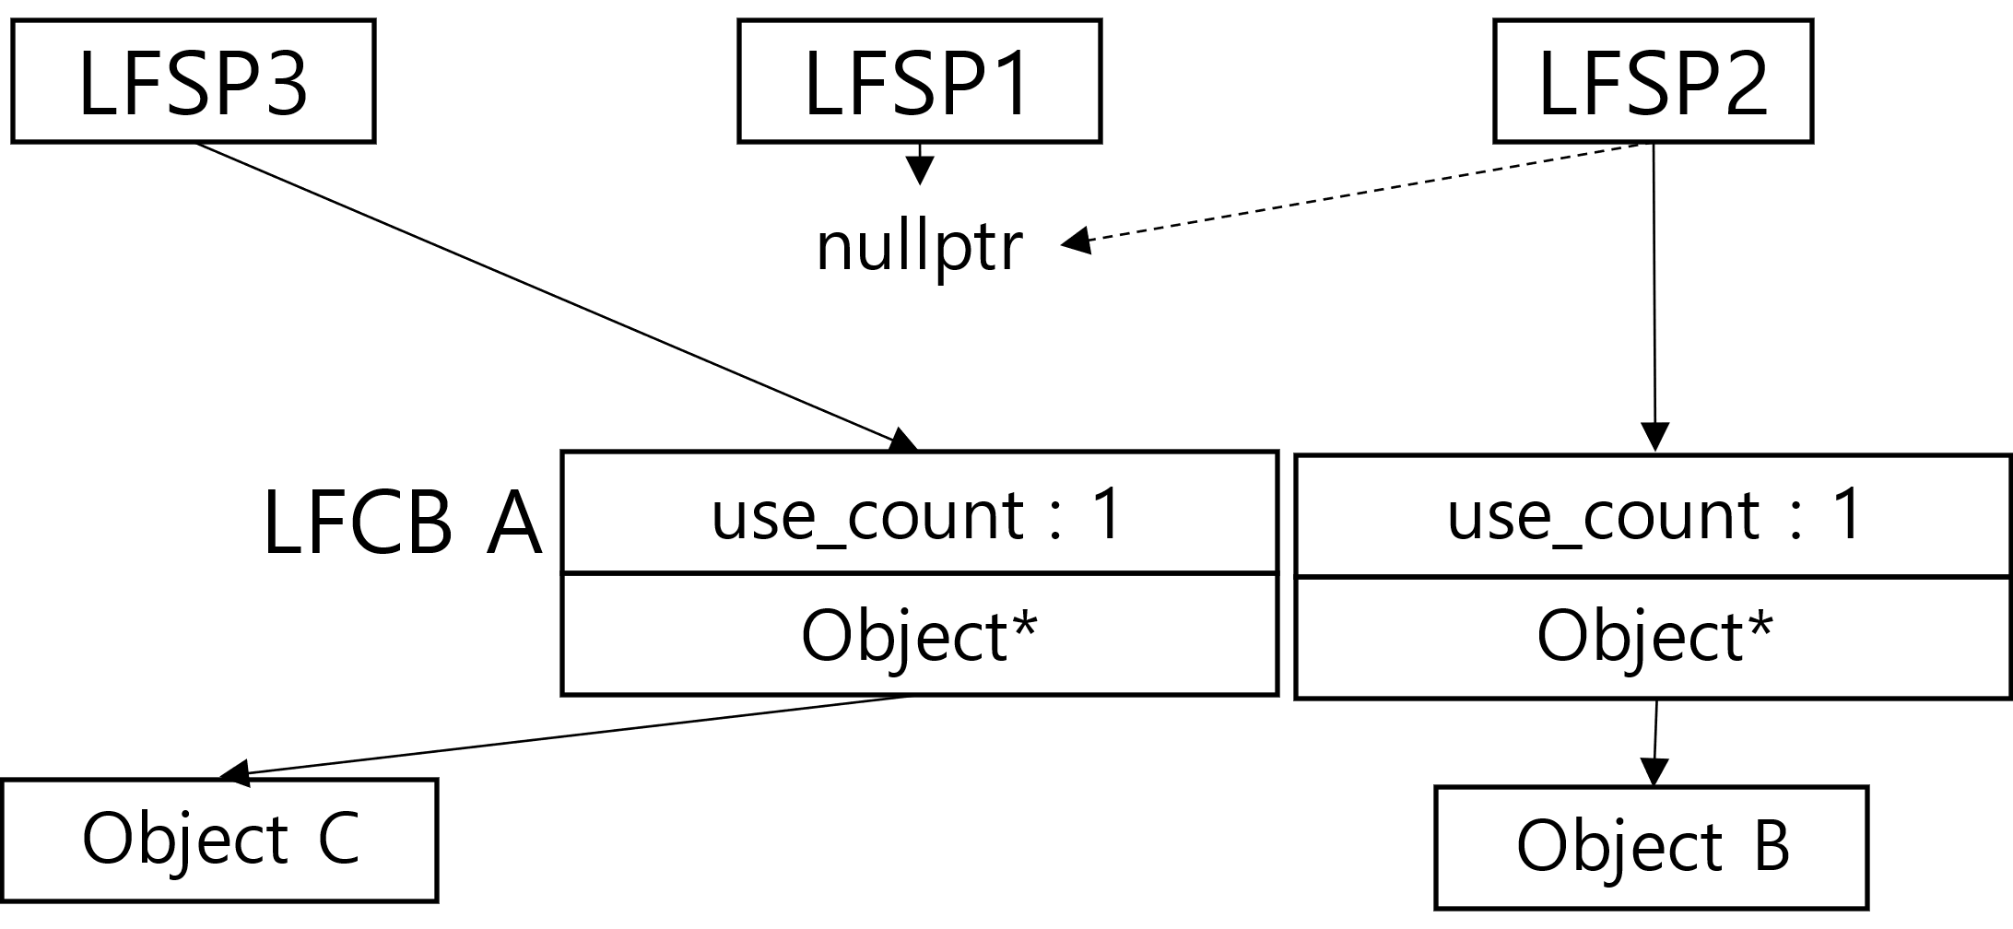
Lock-Free control_block 유효성 검사
[논문]
C++11 멀티스레드 프로그래밍을 위한
Lock-Free shared_ptr와 weak_ptr의 구현
LFCB 유효성 검사는 변경 대상 LFSP가 해당 LFCB를 여전히 참조하는지 검사하며, 이를 통해 의도된 LFCB의 카운터를 증가시켰는지 확인할 수 있습니다.
앞선 상황 이후로 LFSP2는 LFCB A의 카운터를 증가시킨 뒤, LFCB 유효성 검사를 위해 LFSP1의 ctr을 확인합니다. LFSP1이 LFCB A를 참조하지 않는(유효하지 않는) 경우, 이는 다른 스레드에 의해 LFSP1의 ctr이 수정되었음을 의미합니다. 이러한 경우 증가된 LFCB A의 카운터를 다시 감소시켜 처음의 상태로 돌아가며, 수정된 ctr로 다시 시도합니다.

Slide 13
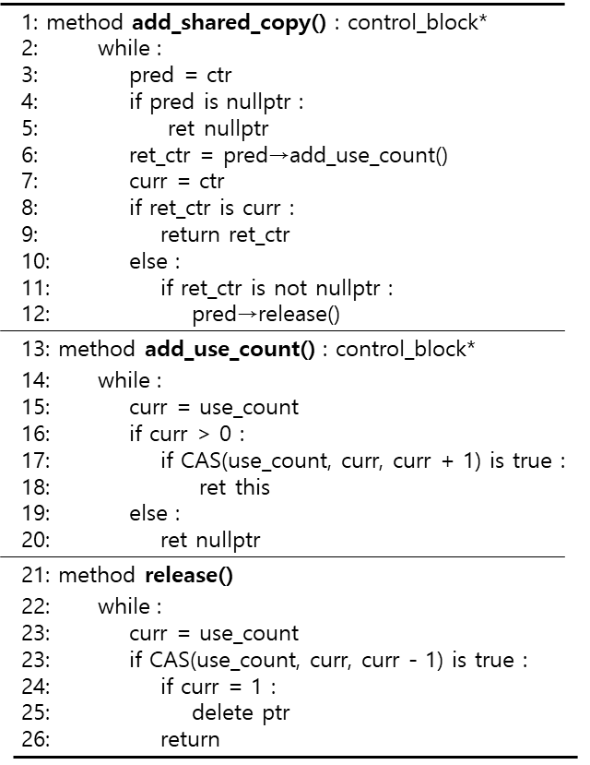
Lock-Free control_block 카운터 수정 구현
[논문]
C++11 멀티스레드 프로그래밍을 위한
Lock-Free shared_ptr와 weak_ptr의 구현
add_shared_copy()는 카운터를 증가시킨 경우 ctr을 반환하고 반대의 경우 nullptr을 반환하는 LFSP의 멤버함수입니다.
pred(증가시킬 LFCB)의 add_use_count()를 통해 카운터를 증가시키며, LFCB가 유효한 경우에는 ctr을 반환하고 반대의 경우에는 재시도합니다. pred의 카운터가 증가된 이후에 재시도하는 경우, pred의 release()를 통해 증가된 카운터를 감소시킵니다.
// LFCB 유효성 검사
add_use_count()는 카운터를 증가시키는 LFCB의 멤버함수입니다.
카운터가 0 이상인 경우에만 CAS를 이용하여 카운터를 증가시킨 뒤 해당 LFCB 포인터를 반환하며, 카운터가 0인 경우 nullptr을 반환합니다.
release()는 카운터를 감소시키는 LFCB의 멤버함수입니다.
add_use_count()와 동일하게 CAS를 이용해 카운터를 감소시킵니다.

Slide 14
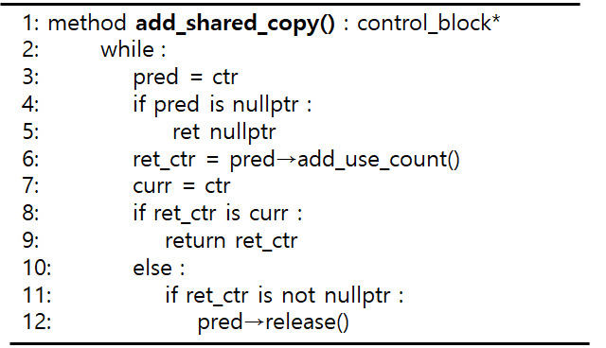
Lock-Free control_block 유효성 판단
[논문]
C++11 멀티스레드 프로그래밍을 위한
Lock-Free shared_ptr와 weak_ptr의 구현
pred
LFCB A | T1
ctr | curr | nullptr | LFCB A |  | LFCB B
ret_ctr | T | - | T1 | T2 | T3
nullptr | - | (1) | (2) | (3) | (4)
LFCB A | T1 / T2 | (5) | (6) | (7) | (8)
다음은 add_shared_copy()에서 발생할 수 있는 모든 상황을 보여줍니다. 이를 통해 LFCB가 재사용되는 상황에서도 LFCB 유효성 검사가 정확하게 동작하는 것을 확인할 수 있습니다.
pred가 LFCB A를 참조하고 LFCB A가 T1 객체를 가리킬 때, 발생하는 모든 상황은 표와 같이 표현될 수 있습니다. LFCB A는 ret_ctr과 curr이 동일한 (1),(6),(7)에서 유효하고 이외의 상황에서는 유효하지 않지만, 여기서 중요한 점은 LFCB A가 재사용된 상황 (7)에서도 LFCB A가 유효할 수 있다는 점 입니다.

Slide 15
Lock-Free control_block 유효성 판단
[논문]
C++11 멀티스레드 프로그래밍을 위한
Lock-Free shared_ptr와 weak_ptr의 구현
pred
LFCB A | T1
ctr | curr | nullptr | LFCB A |  | LFCB B
ret_ctr | T | - | T1 | T2 | T3
nullptr | - | (1) | (2) | (3) | (4)
LFCB A | T1 / T2 | (5) | (6) | (7) | (8)
(7)은 LFCB 재사용으로 인해 LFCB A가 T2객체를 가리키는 상황이며, 이때 LFCB A의 재사용은 pred의 add_use_count()보다 선행됩니다. 만약 pred의 add_use_count()가 선행되는 경우 LFCB A는 1 이상의 카운터를 가져 재사용되지 않기 때문입니다. 따라서 (7)에서 증가된 LFCB A의 카운터는 LFCB A가 재사용되고 T2 객체를 가리킨 이후 증가합니다. 이러한 LFSP의 원본 객체에 대한 카운터 증가하는 (7)의 동작은 의도된 LFCB의 카운터 증가를 의미하며, 이를 통해 (7)에서도 LFCB A는 유효한 것을 알 수 있습니다.

Slide 16
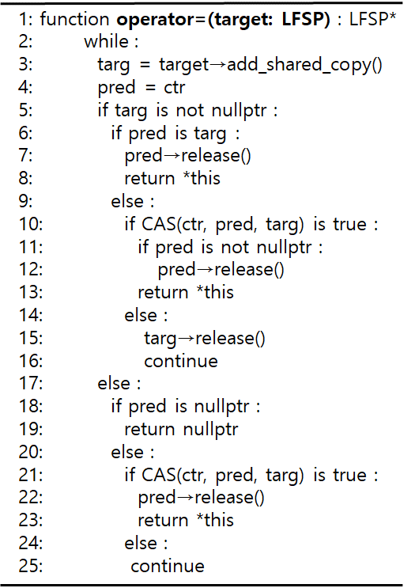
Lock-Free shared_ptr 원본 객체 변경 구현
[논문]
C++11 멀티스레드 프로그래밍을 위한
Lock-Free shared_ptr와 weak_ptr의 구현
operator=(LFSP)는 ctr을 수정하는 LFSP의 멤버함수입니다.
target(변경 대상 LFSP)의 add_shared_copy()를 호출하여 카운터를 증가시키고 ctr이 targ(변경할 LFCB 포인터)와 다른 경우에는 CAS를 이용해 ctr을 수정하며, 동일한 경우에는 ctr 수정 과정을 생략(6-8, 18-19)해 불필요한 CAS의 동작을 생략합니다.
ctr의 수정이 성공하거나 생략되면 pred(이전 원본 객체의 LFCB)의 release()를 호출하며, 다른 스레드로 인해 ctr이 변경되어 CAS가 실패하면 targ의 release()를 호출하고 target의 add_shared_copy()부터 다시 시도합니다. (pred가 nullptr인 경우에는 release()를 호출하지 않습니다.)

Slide 17
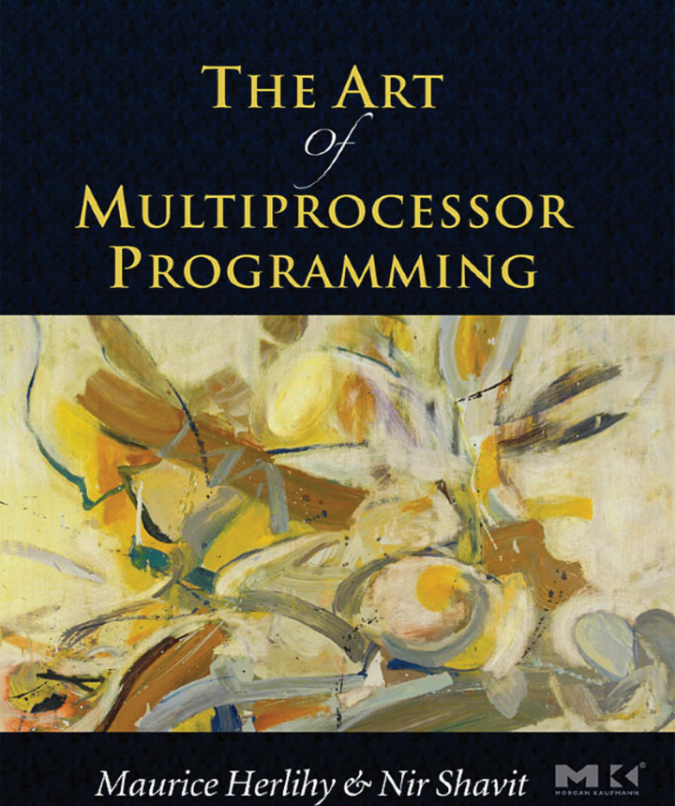
실험
[논문]
C++11 멀티스레드 프로그래밍을 위한
Lock-Free shared_ptr와 weak_ptr의 구현
PZSL | 일반 포인터
SPZSL | C++11 shared_ptr
ATSPZSL | std::atomic template을 이용한 C++11 shared_ptr
LFSPZSL | Lock-Free shared_ptr
<성능 측정 방법>
0에서 L까지의 무작위 값을 선택한 후 노드 삽입/삭제/검색 중 하나의 메소드를 실행한다.
(L은 ZSL의 최대 길이이며, 각 메소드의 실행 확률은 모두 1/3이다.)
2) 1)의 동작을 1,000,000번 실행한다.
3) 위의 과정을 스레드의 수를 늘려가며 실행하고, 각 ZSL의 실행 소요 시간을 측정한다.
실험은 ‘멀티스레드 프로그래밍’ 강의에서 다루었던 “The Art of Multiprocessor Programming Revised Reprint”의 게으른 동기화 연결리스트(laZy Synchronization Linked list: ZSL)를 이용하여 4가지 종류의 ZSL을 구현하였고 성능을 측정/비교 하였습니다.
여기서 PZSL은 실제로 노드를 해제하지 않으며, SPZSL은 멀티스레드에서 오동작을 야기합니다.

Slide 18
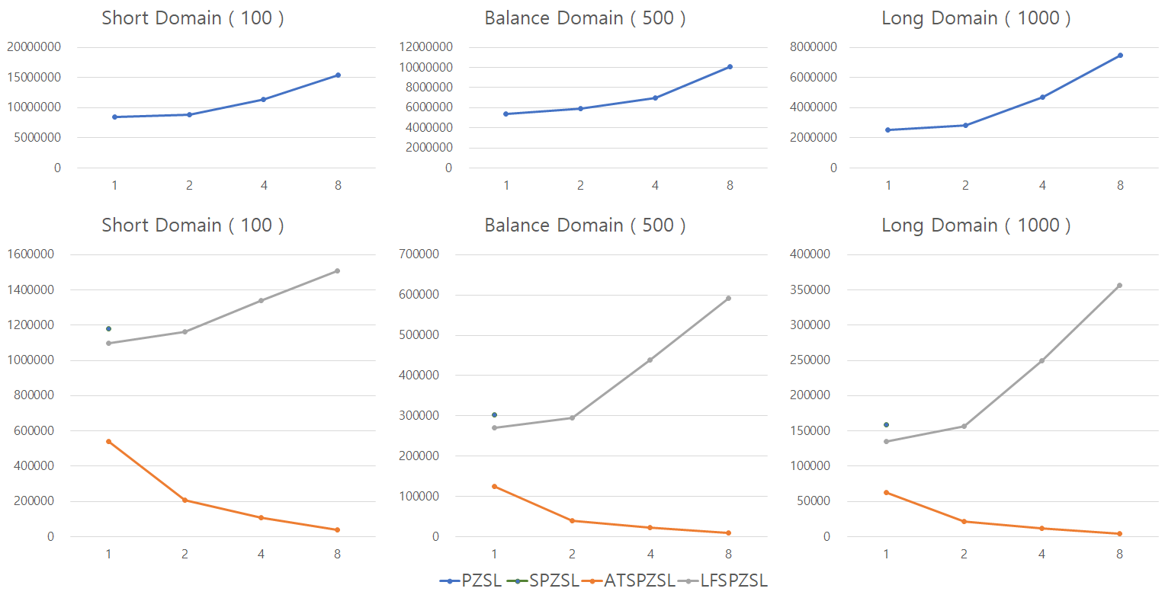
실험 결과
[논문]
C++11 멀티스레드 프로그래밍을 위한
Lock-Free shared_ptr와 weak_ptr의 구현
스레드 수 | 1
 | 2
 | 4
 | 8
최대 길이 (L) | Short Domain | 100
 | Balance Domain | 500
 | Long Domain | 1000
실험은 ZSL의 최대 길이(L)와 스레드 수를 바꿔가며가며 진행하였고, 여기서 ZSL의 최대 길이가 낮고 스레드 수가 많을수록 스레드 사이의 경쟁이 높아지는 것을 의미합니다.
실험 결과 LFSPZSL은 PZSL과 SPZSL보다 낮은 성능을 보였지만 멀티스레드에서 메모리를 관리하며, ATSPZSL보다 높은 성능을 보였습니다. 또, 스레드 사이의 경쟁이 높은 상황에서도 완만하게 성능이 향상되는 것을 확인할 수 있었습니다.

